Slide 1
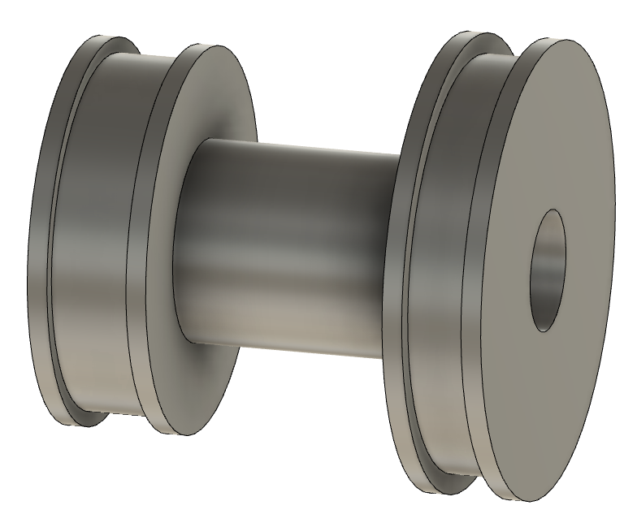
Riemenrad
Laufrad
Zapfen
Profil des Riemenrads wird nach Testphase angepasst.

Slide 2
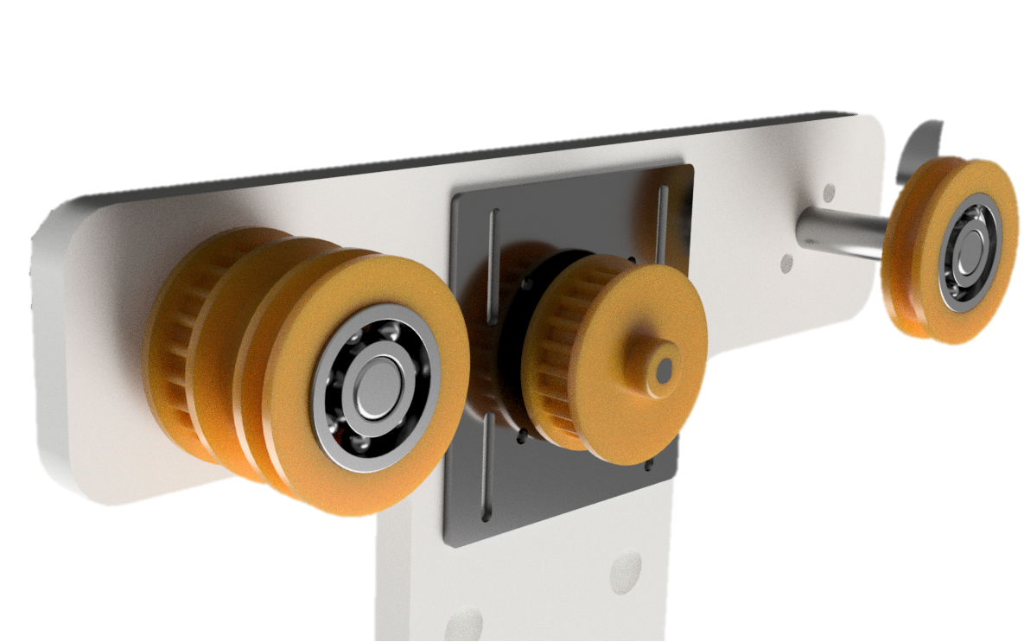
Treibendes Riemenrad
Laufrad
Getriebenes Riemenrad
Zapfen
Laufrad

Slide 3
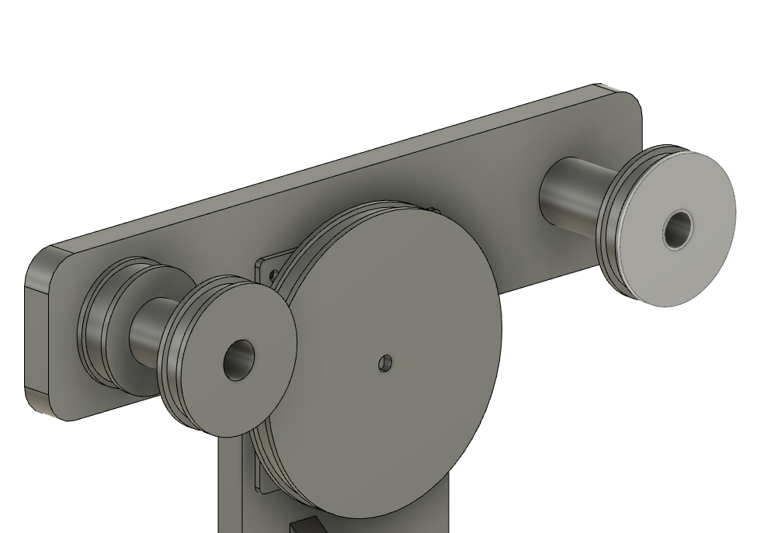
Laufrad
Treibendes Riemenrad
Getriebenes Riemenrad
Zapfen
Profil des Riemenrads wird nach Testphase angepasst.
Laufrad

